Slide 1
STM32 CAN总线使用介绍
北京中聚高科科技有限公司
2017.08.21

Slide 2
目标
使用STM32F103 向CAN总线上发送一组数据
使用STM32F103接收CAN总线上的设置命令

Slide 3
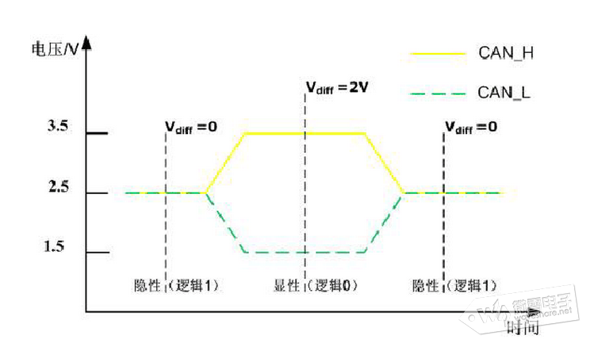
CAN电平基础

Slide 4
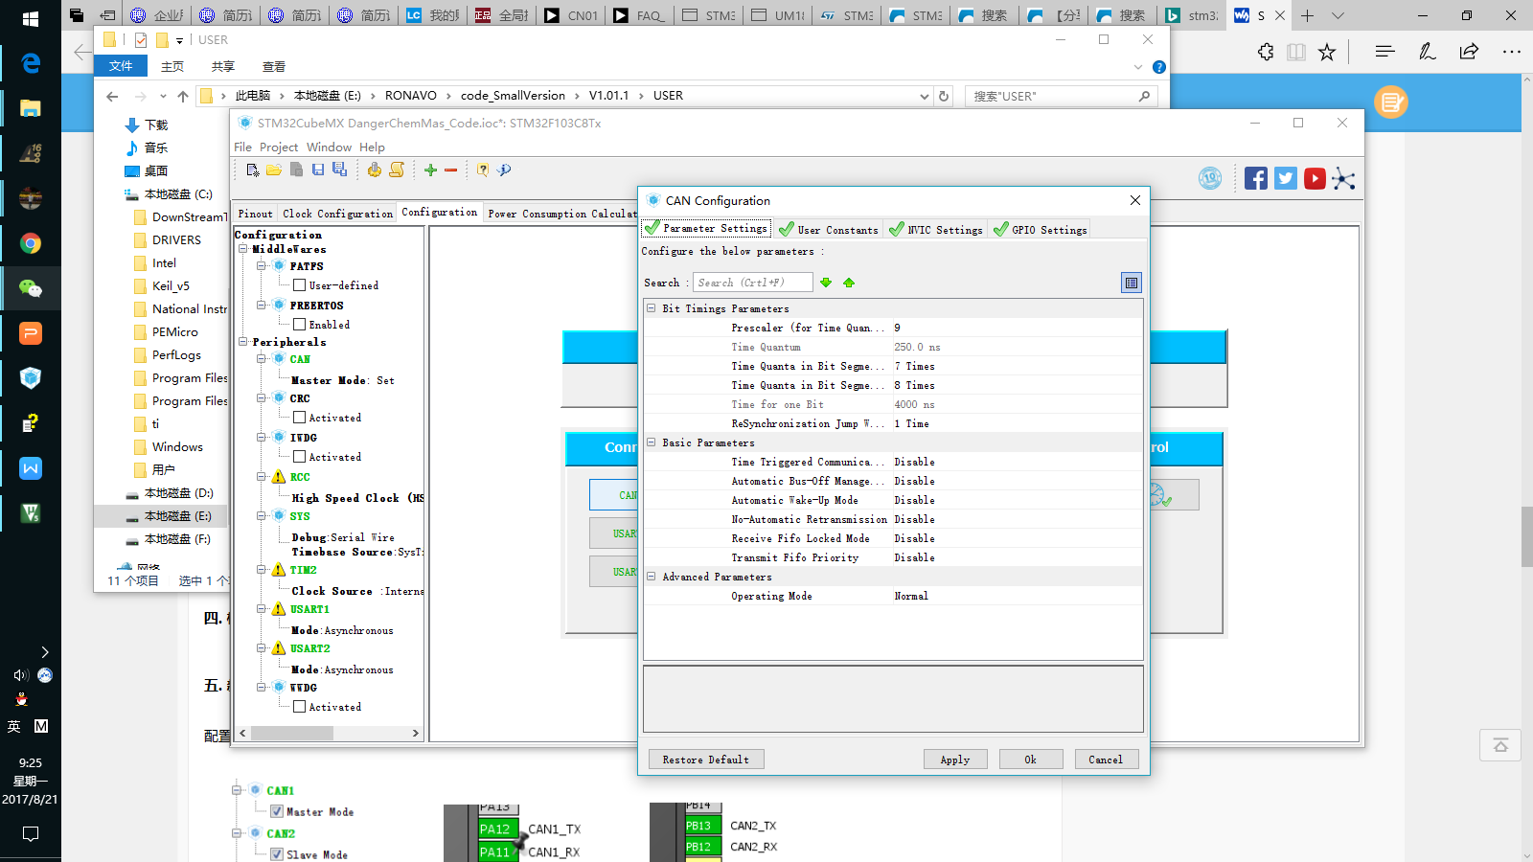
STM32CUBE配置
A． 同步段(SYNC_SEG)：位变化应该在此时间段内发生。只有一个时间片的固定长度(1 x tq)
B． 位段1(BS1)：定义采样点的位置。其持续长度可以在 1 到 16 个时间片之间调整
C． 位段2(BS2)：定义发送点的位置。其持续长度可以在 1 到 8 个时间片之间调整
D． 同步跳转宽度（SJW）：定义位段加长或缩短的上限。它可以在 1 到 4 个时间片之间调整

Slide 5
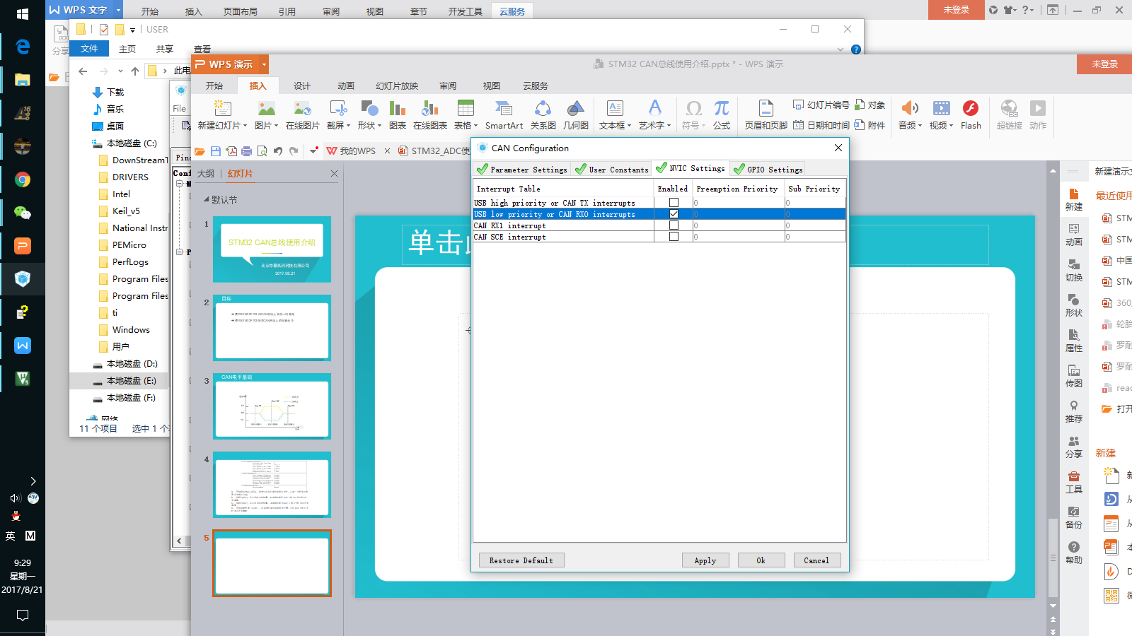
STM32CUBE中断配置

Slide 6
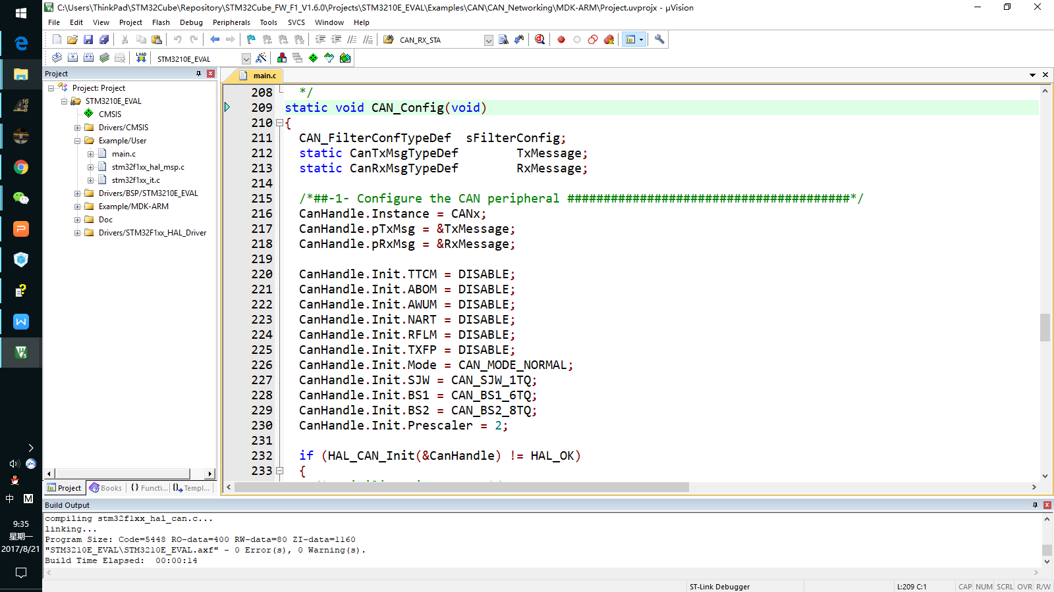
代码示例

Slide 7
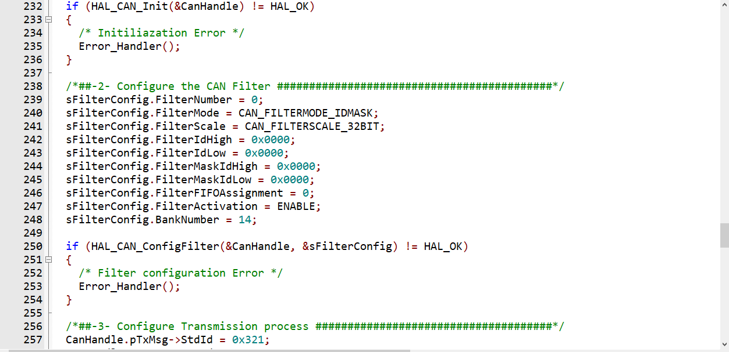
代码示例

Slide 8
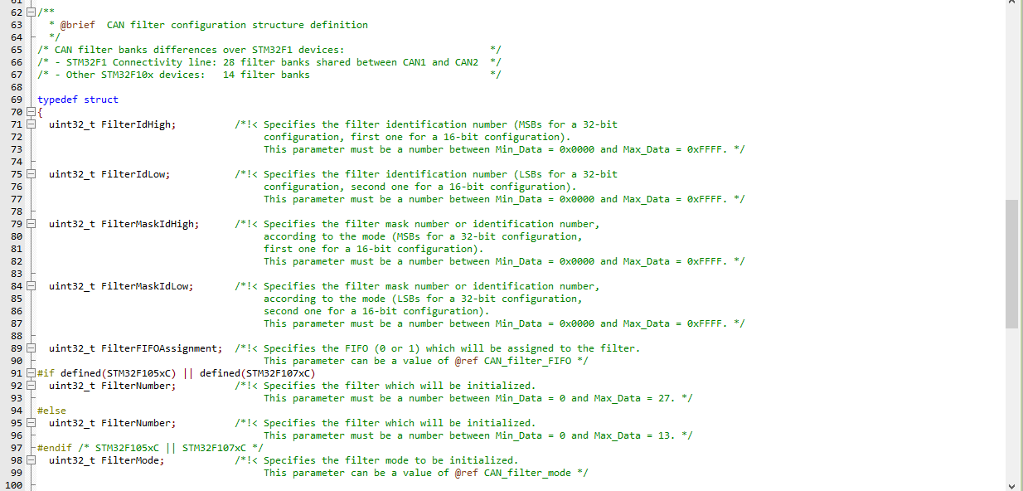
代码示例_CANFilter

Slide 9
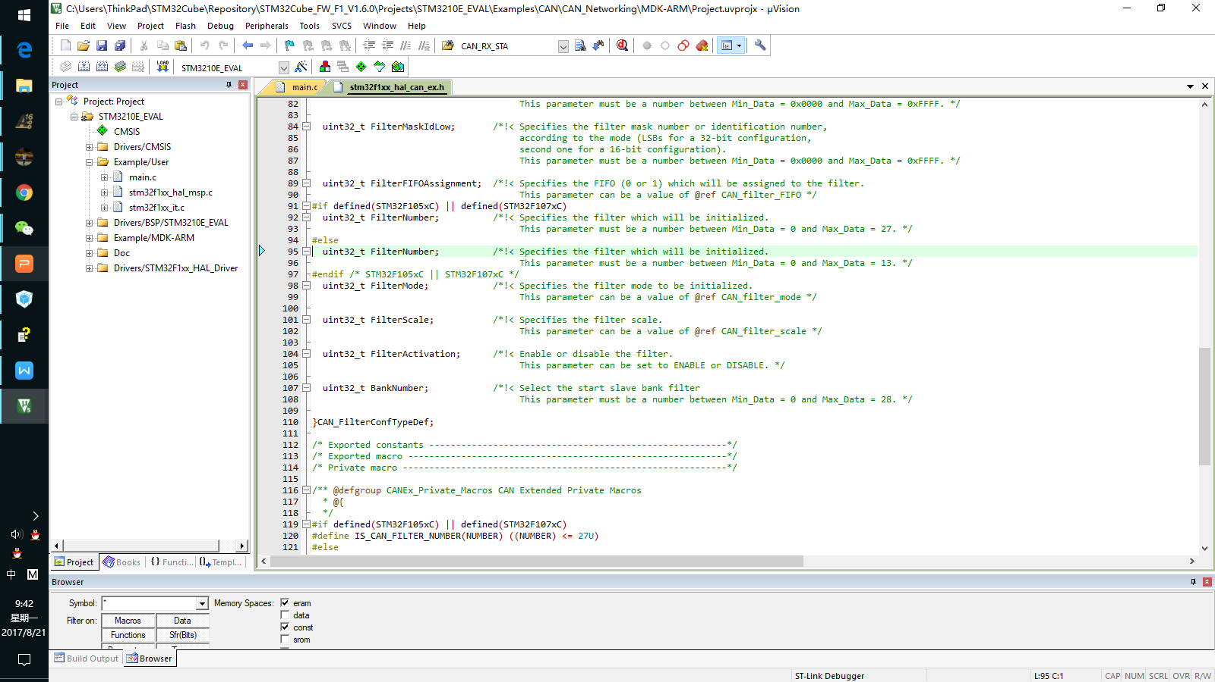
代码示例_CAN Filter

Slide 10
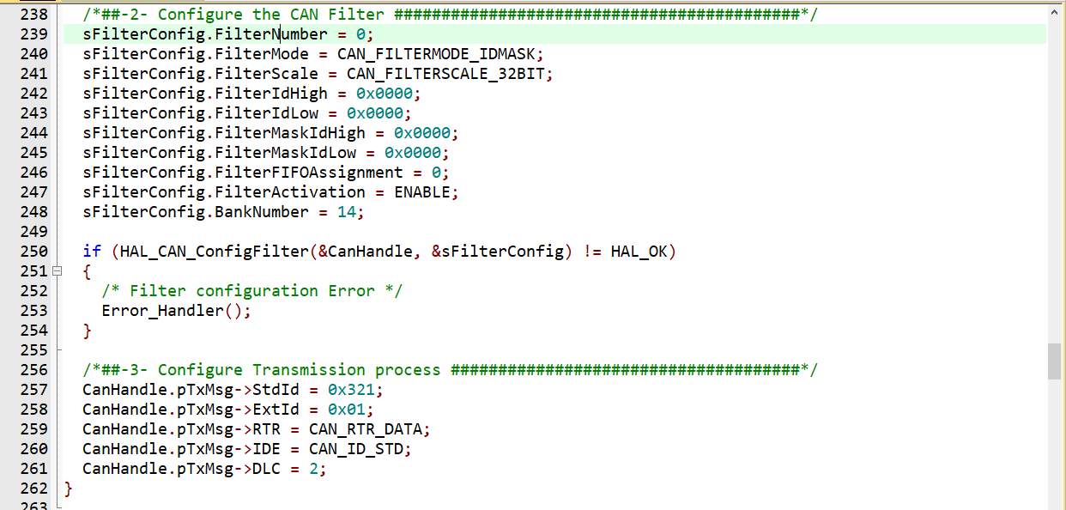

Slide 11
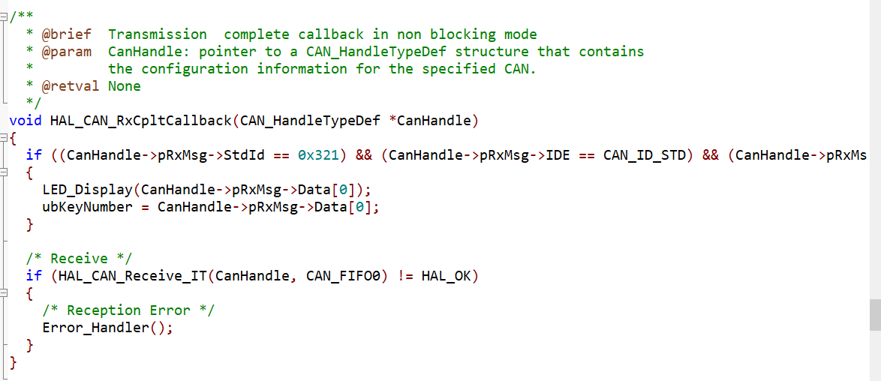
接收回调函数

